Slide 1
«Виджеты в tkinter»

Slide 2
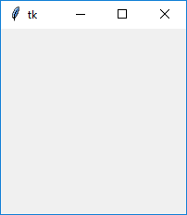
Минимум оконного приложения
Минимальная программа при использовании библиотеки tkinter выглядит так:
from tkinter import * #импортирует библиотеку
root = Tk() #создает графическое окно
root.mainloop() #отображает содержимое окна

Slide 3
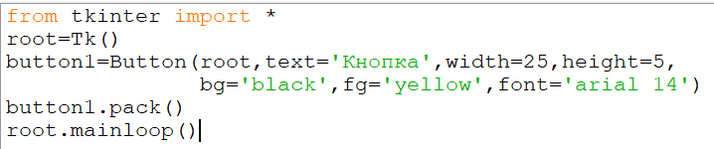
Виджет Button
Button – самая обыкновенная кнопка
Пример кода:
.
text - какой текст будет отображён на кнопке
bg - цвет кнопки (сокращенно от background)
width,height - соответственно, ширина и длина
fg - цвет текста на кнопке (foreground)
font - шрифт и его размер

Slide 4
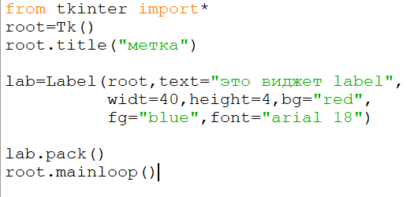
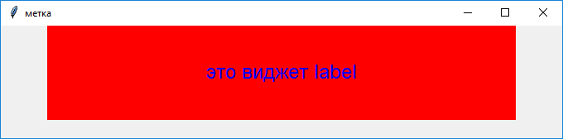
Виджет Label
Label - отображение какой-либо надписи без возможности редактирования пользователем.
Имеет те же свойства, что и перечисленные свойства кнопки.

Slide 5

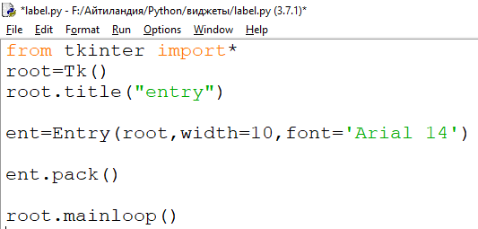
Виджет Entry
Entry – поле ввода, позволяет пользователю ввести одну строку текста.
bd - ширина бордюра элемента
width - задаёт длину элемента в знакоместах.
show - задает отображаемый символ.

Slide 6
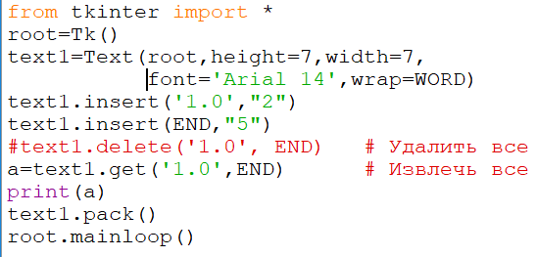
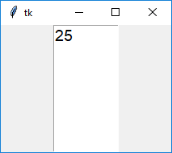
Виджет Text
Text - позволяет пользователю ввести любое количество текста. Имеет дополнительное свойство wrap, отвечающее за перенос (чтобы, например, переносить по словам, нужно использовать значение WORD).Например:

Slide 7
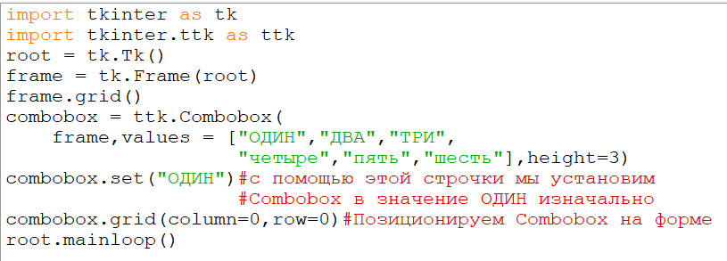

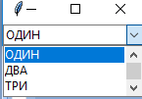
Виджет Combobox
Виджет Combobox предназначен для отображения списка значений, их выбора или изменения пользователем. Combobox имеет возможность сворачиваться подобно свитку.
Чтобы отобразить Combobox с заранее заданными значениями в форме, достаточно сделать следующее:

Slide 8
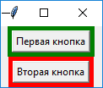
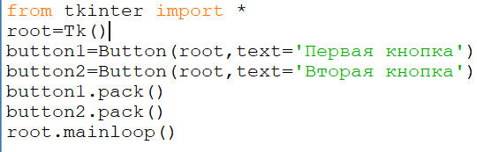
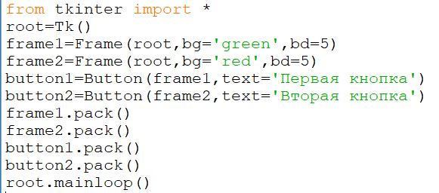

Виджет Frame
Виджет Frame (рамка) предназначен для организации виджетов внутри окна. Рассмотрим пример:

Slide 9

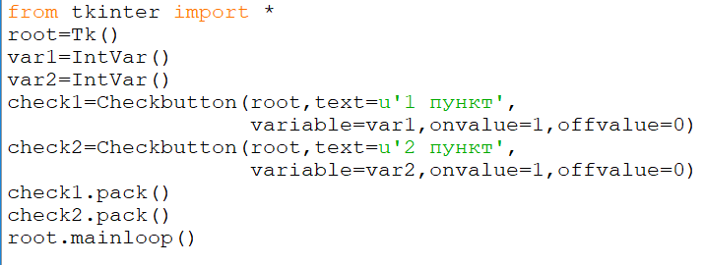
Виджет Checkbutton
Checkbutton - это виджет, который позволяет отметить «галочкой» определенный пункт в окне. При использовании нескольких пунктов нужно каждому присвоить свою переменную.

Slide 10
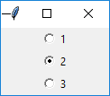
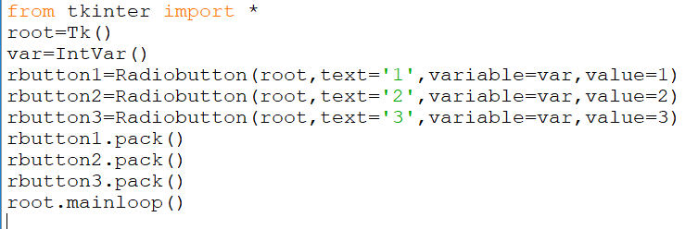
Виджет Radiobutton
Виджет Radiobutton выполняет функцию, схожую с функцией виджета Checkbutton. Разница в том, что в виджете Radiobutton пользователь может выбрать лишь один из пунктов.

Slide 11
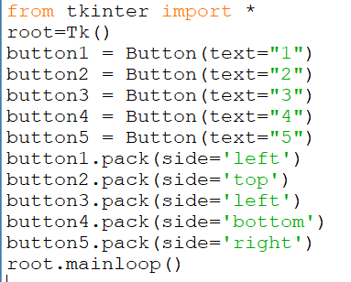
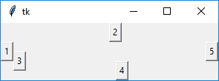
Упаковщик pack()
Упаковщик pack() является самым интеллектуальным (и самым непредсказуемым). При использовании этого упаковщика с помощью свойства side нужно указать к какой стороне родительского виджета он должен примыкать. Как правило этот упаковщик используют для размещения виджетов друг за другом (слева направо или сверху вниз).
side ("left"/"right"/"top"/"bottom") - к какой стороне должен примыкать размещаемый виджет.
fill (None/"x"/"y"/"both") - необходимо ли расширять пространство предоставляемое виджету.
expand (True/False) - необходимо ли расширять сам виджет, чтобы он занял всё предоставляемое ему пространство.
in_ - явное указание в какой родительский виджет должен быть помещён.

Slide 12
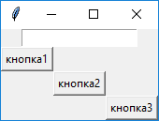
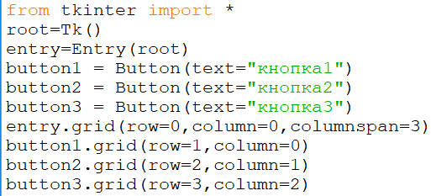
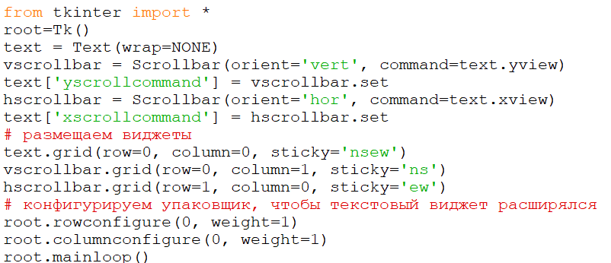
Упаковщик grid()
Этот упаковщик представляет собой таблицу с ячейками, в которые помещаются виджеты.
row - номер строки
rowspan - сколько строк
занимает виджет
column - номер столбца
columnspan - сколько столбцов занимает виджет.
sticky ("n", "s", "e", "w" или их комбинация) - указывает к какой границе "приклеивать" виджет. Позволяет расширять виджет в указанном направлении.
"n" (север) , "s" (юг) "w" (запад) - "e" (восток)

Slide 13
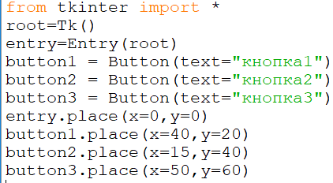
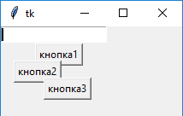
Упаковщик place()
place представляет собой простой упаковщик, позволяющий размещать виджет в фиксированном месте с фиксированным размером. Также он позволяет указывать координаты размещения в относительных единицах для реализации "резинового" размещения. При использовании этого упаковщика, нам необходимо указывать координаты каждого виджета.

